Slide 1
responsive web design
自適應網頁設計

Slide 2
Outline
RWD
Bootstrap

Slide 3
RWD

Slide 4
What is Responsive web design

Slide 5
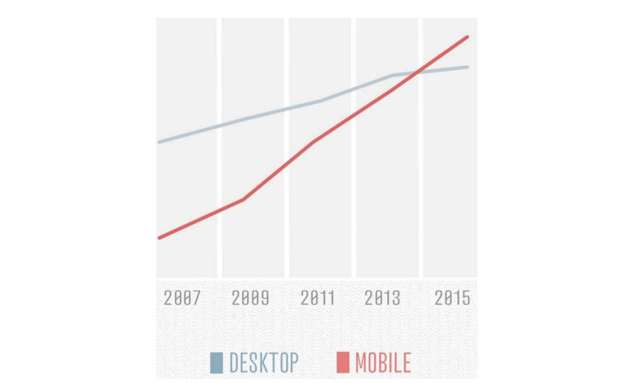
為了因應手機上網趨勢而產生的解決方案

Slide 6
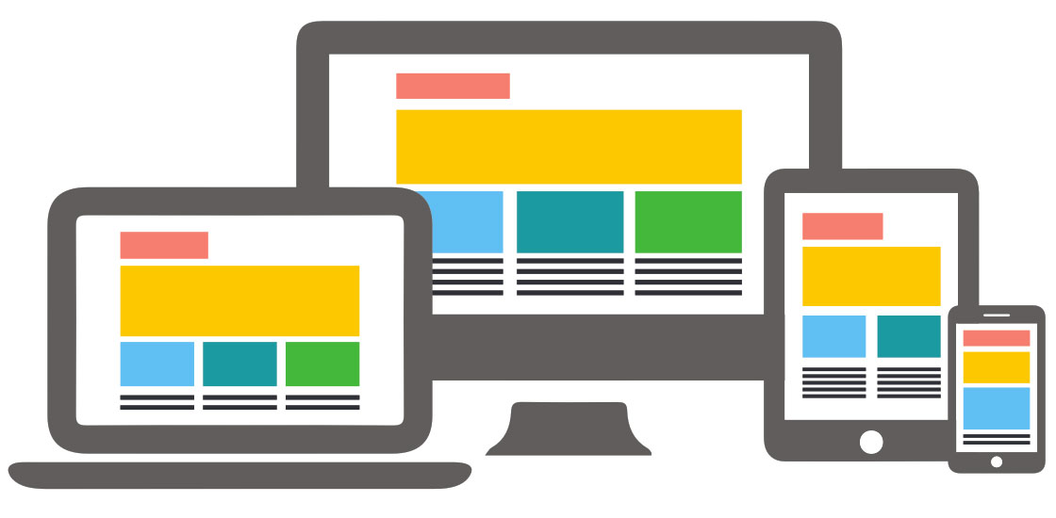
一種能支援各種螢幕尺寸的網站設計方法

Slide 7
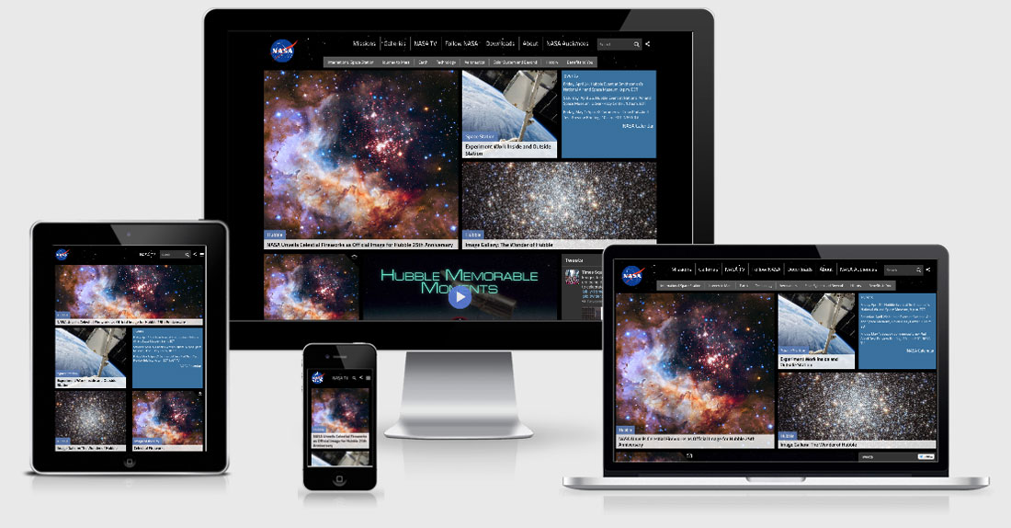
根據裝置的螢幕寬度來調用不同的CSS

Slide 8
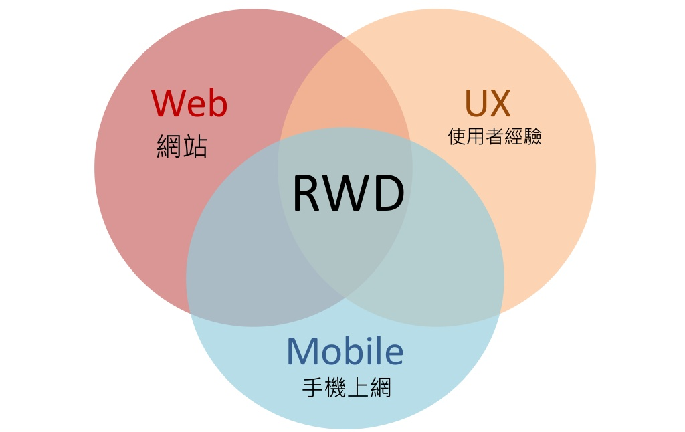
因應潮流/趨勢提供使用者更加的瀏覽體驗

Slide 9
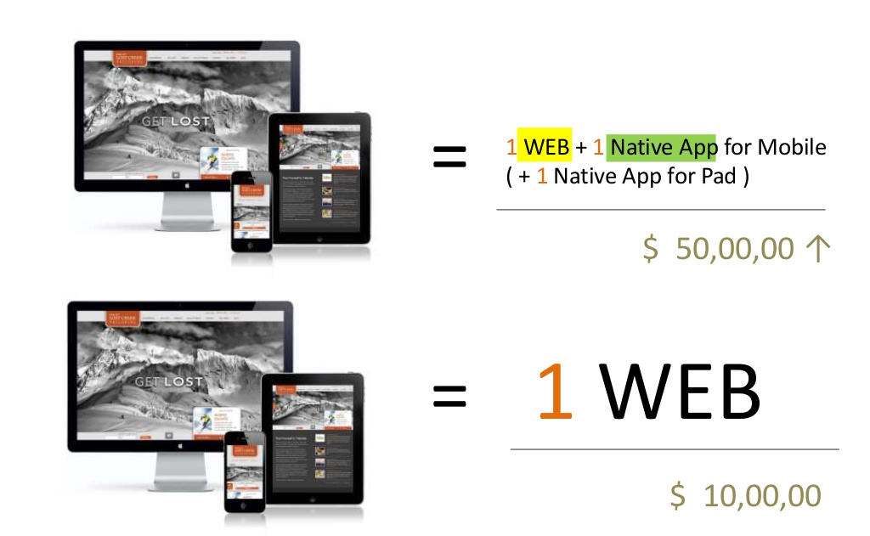
縮短整體專案開發的時程與成本

Slide 10
Shortcoming of Responsive web design

Slide 11
RWD Problem
瀏覽器相容問題
IE8 不支援 media queries, IE6 不支援 max（min）- width
解法
使用網路上能降級的 js套件或自行撰寫 css hack
效能問題
網站結構較為複雜，通常會有大量圖片或資源，資源下載時間長
解法
RWD + Server Side Solution，透過伺服器判斷裝置後再調配資源

Slide 12
how to use Responsive web design

Slide 13
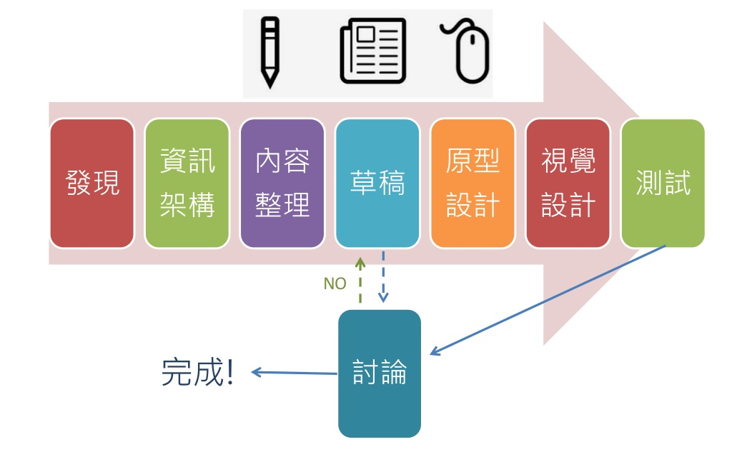
RWD完整流程

Slide 14
規劃首則
Content first
內容優先
Mobile first
行動裝置優先

Slide 15
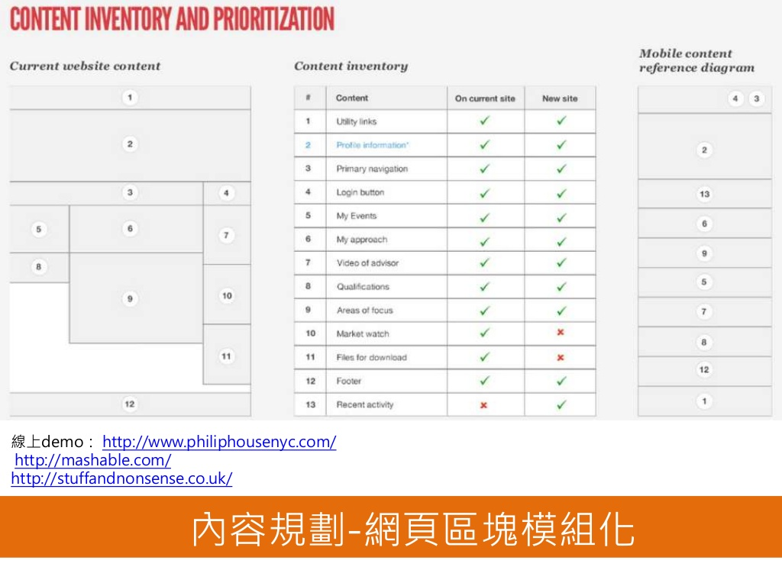
內容規劃 - 網頁區塊模組化

Slide 16
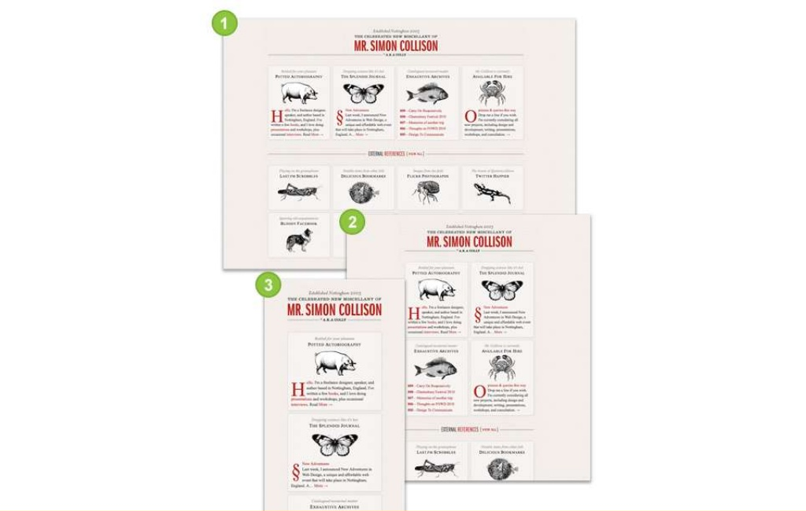
網頁區塊模組化範例

Slide 17
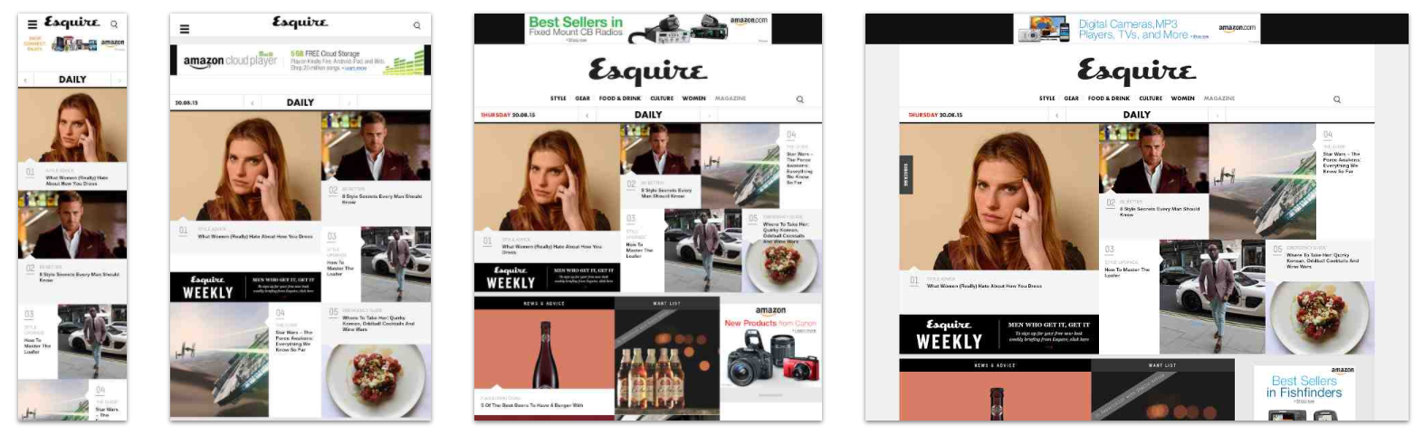
RWD視覺設計要點
一致性
範例：https://mediaqueri.es/

Slide 18
RWD視覺設計要點
視覺上的反饋設計
EX. hover
http://getbootstrap.com/css/#tables-bordered

Slide 19
implement Responsive web design

Slide 20
基本五大要素
Meta Tag 寫法
CSS Media Queries
自適應的Grid
自適應的image
隱藏或顯示 content

Slide 21
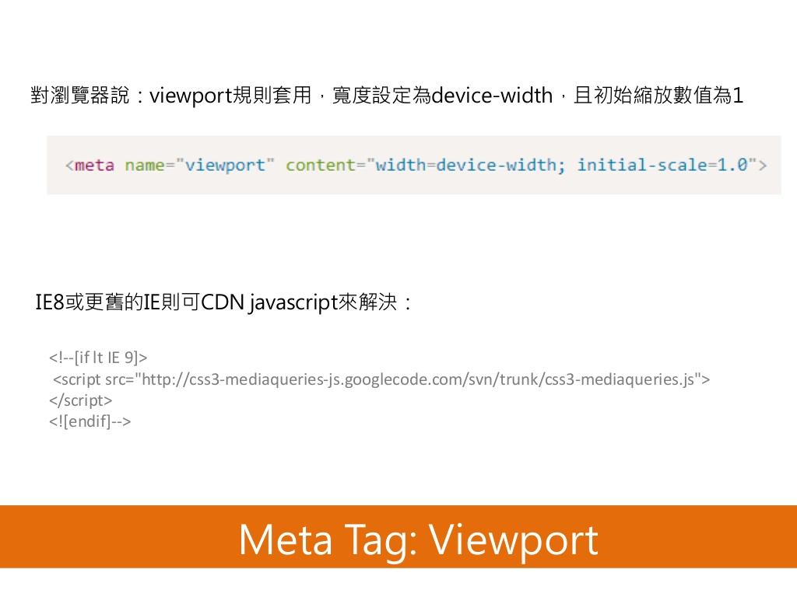
Meta Tag : Viewport
使用 viewport 套用規則，將寬度設為device-width，將初始縮放值設為1
IE8或更舊的IE可以利用 CDN JavaScript 來解決

Slide 22
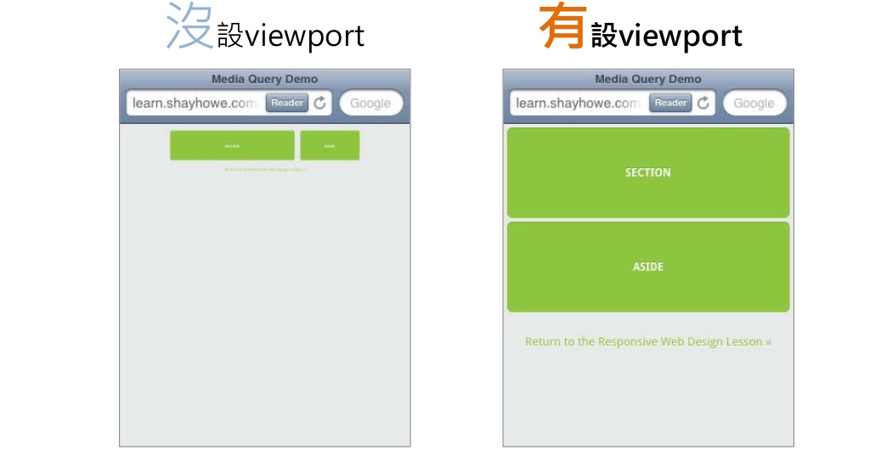
Meta Tag : Viewport

Slide 23
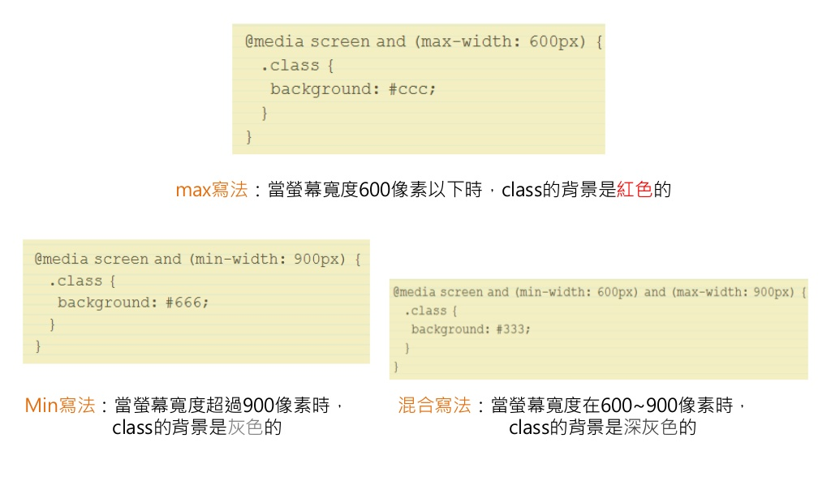
Media Queries

Slide 24
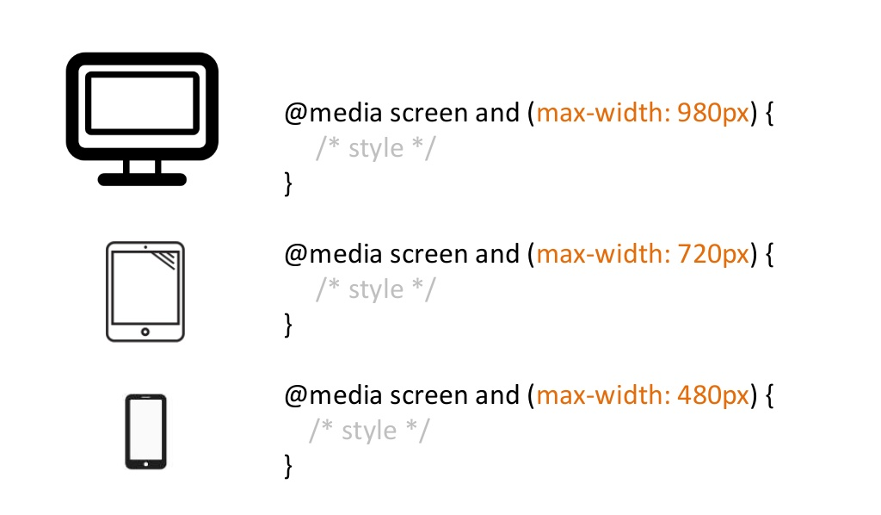
Media Queries

Slide 25
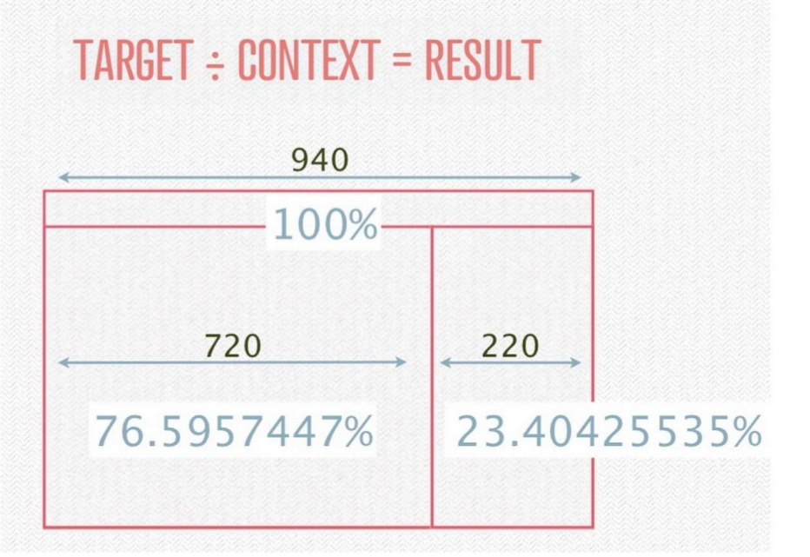
自適應的Grid
使用%或em，不用px

Slide 26
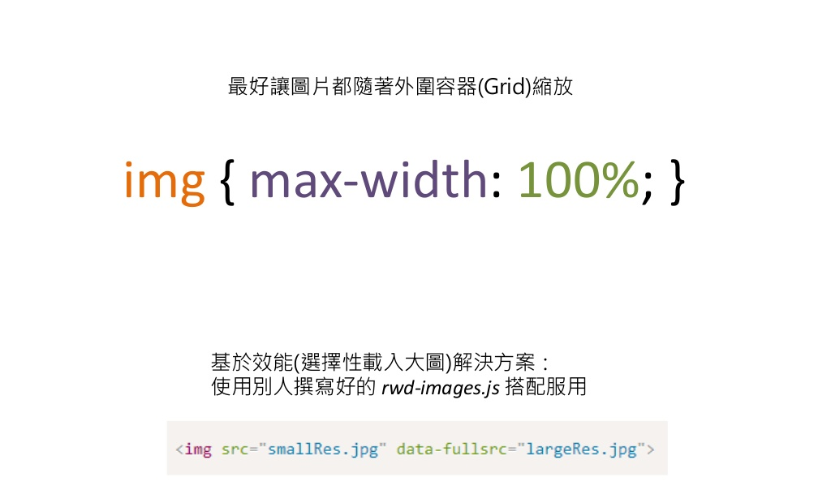
自適應的image

Slide 27
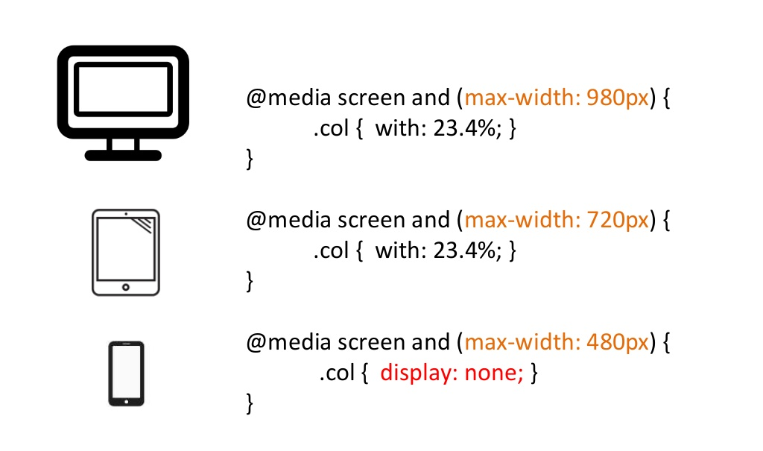
顯示/隱藏 content

Slide 28
Responsive Web Design Framework

Slide 29
Bootstrap

Slide 30
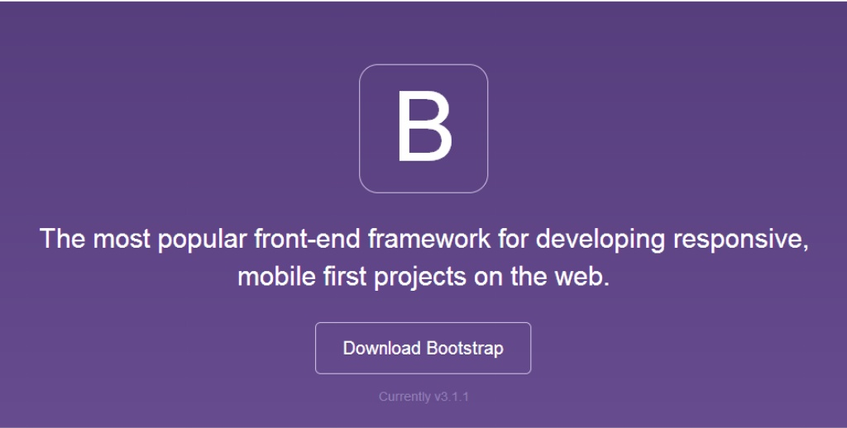
boostrap : mobile web 或 rwd 前端框架
http://getbootstrap.com
https://kkbruce.tw/bs3/

Slide 31
框架必熟的撇步
搞懂格線系統（Grid System）
從套用 template 開始著手
熟悉常用的 class name
熟悉顏色規則
既然有 vertical，一定有 horizontal
既然有 Left 就一定有 right, center
特效請愛用 jQuery 相關 Plugin

Slide 32
好用工具與資源
Google Chrome 開發人員工具
圖形化套件 - Chart.js
手拉 Layout - layoutit
lightbox - bootstrap-media-lightbox

Slide 33
end

